Slide 1
Эссе « Мое призвание — воспитатель детского сада»
Воспитатель высшей категории: Н.В.Наймушина.
МАДОУ « Детский сад № 5»г. Горнозаводск.

Slide 2
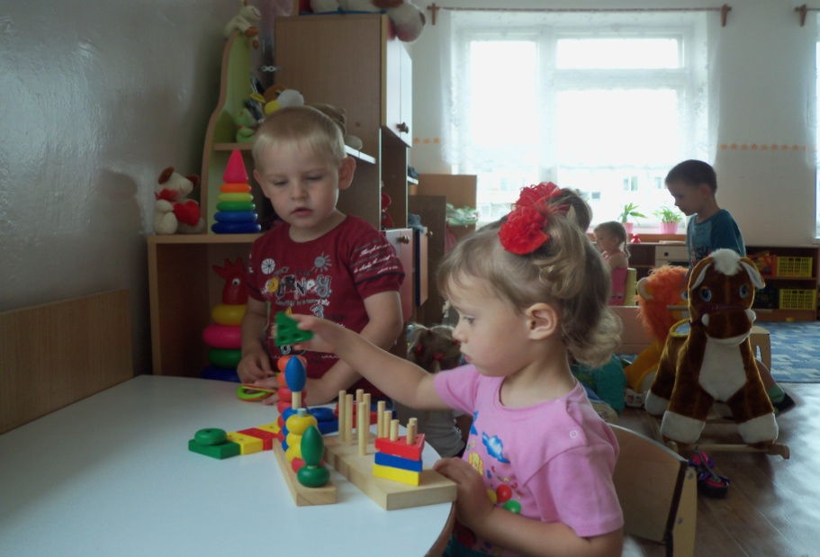
На свете есть много различных профессий.
И в каждой есть прелесть своя.
Но нет благородней, нужней и чудесней
Чем та, кем работаю я!

Slide 3
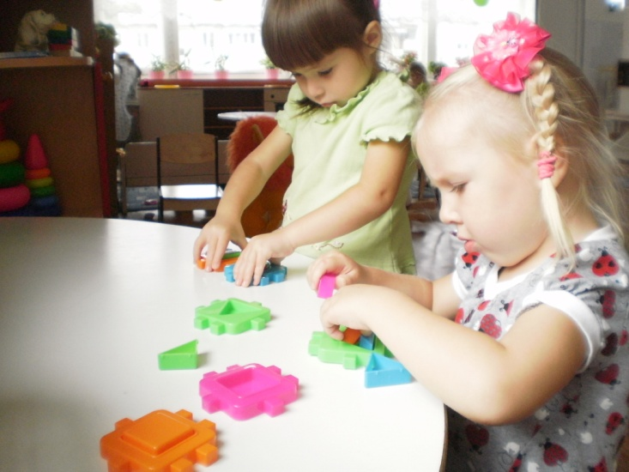
Для меня «воспитатель» - это жизнь. Я не работаю воспитателем, я живу воспитателем, мне нравится быть воспитателем. И, несмотря на все трудности, я работаю, живу этой профессией.
Воспитатель – одна из самых важных и значимых профессий в нашем современном обществе. Но самое главное в нашей профессии то, что мы первыми воспитываем «маленького человека», как личность, как гражданина своей Родины. Закладываем в нем ростки его будущего характера.

Slide 4
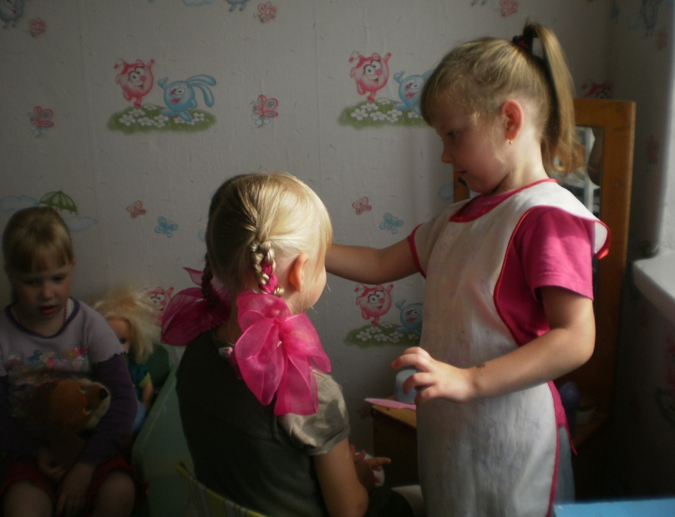
Сказать, что работа это каждодневный праздник - трудно, все же мы каждый день имеем дело с разными характерами. Бывает и очень трудно. Иногда просто опускаются руки, но стоит ребенку тебе улыбнуться и все, ты понимаешь, что просто не в силах их предать. Не зря же малыши младших групп, забывшись, называют тебя мамой, а иногда и бабой. Работая педагогом, понимаешь, что все дети индивидуальны, и ты, как педагог, должен найти ключик к каждому ребенку.

Slide 5
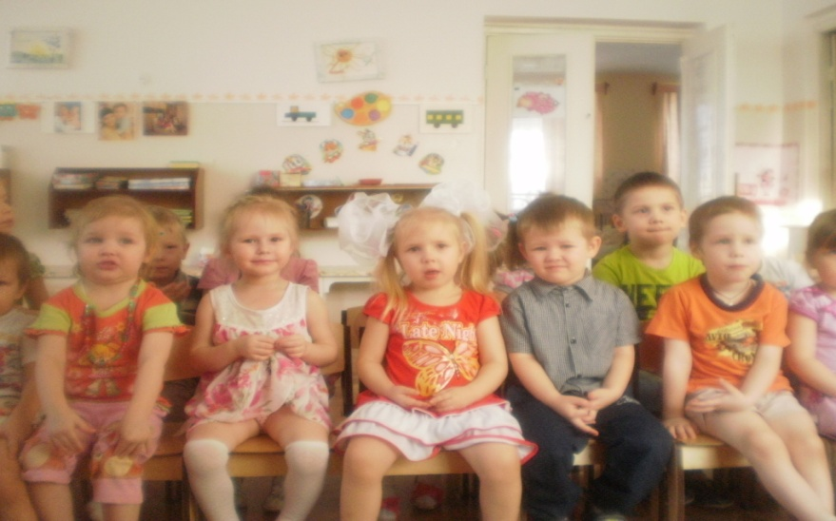
Каждое утро, приходя на работу, я вижу глаза своих детей. В одних – настороженность, в других – интерес, в третьих – надежда, в чьих-то - пока равнодушие. Какие они разные! У каждого своя идея, свой особый мир, который нельзя разрушить, которому надо помочь раскрыться. Мне нравиться рассуждать об окружающем мире с детьми, увидеть его их глазами. Находить в этом радость и удовлетворение.

Slide 6
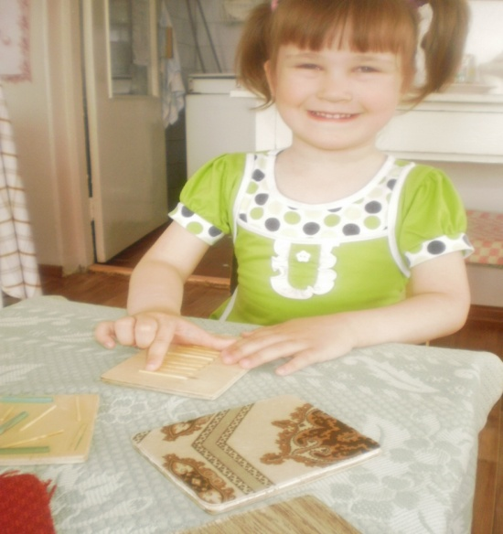
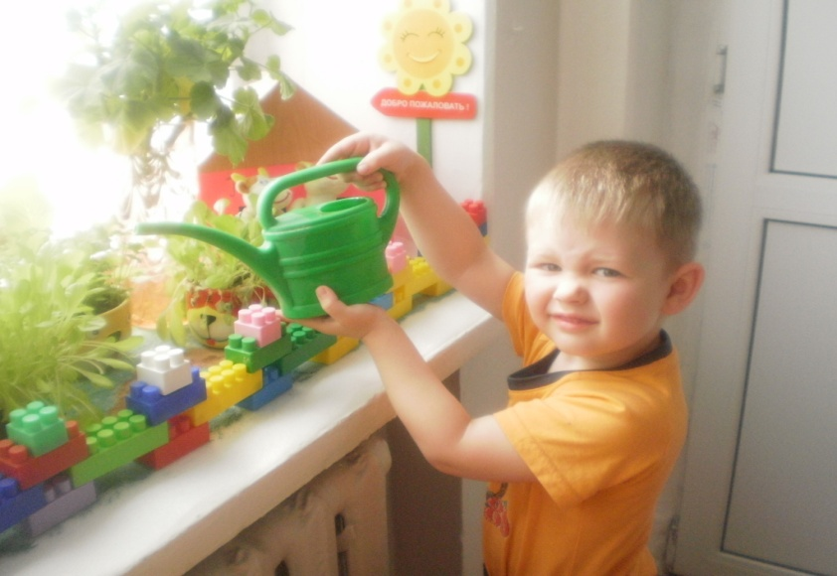
Я отношусь к своим воспитанникам, как к «маленьким взрослым». Я уважаю их мнение. Всегда интересуюсь им. Никогда не говорю о том, что они обязаны что-то сделать. Ребенок, как и любой взрослый человек, никому и ничем не обязан. Надо просто уважать их, как личность. И воспитывать у них уважение к себе и к другим, чувство сопереживания ближнему, природе, любому живому существу.
Всегда нужно верить в возможности каждого ребёнка.

Slide 7
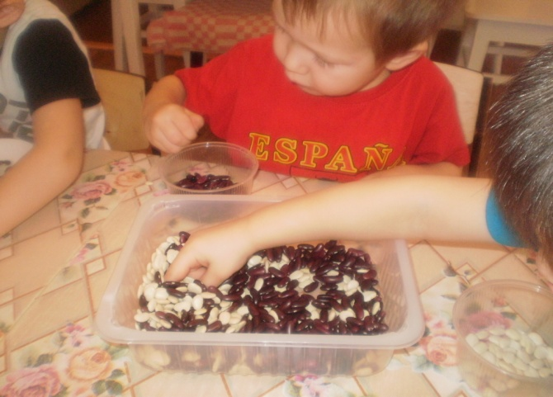
Ребенок, это самая главная ценность в моей деятельности и я как педагог несу ответственность за то, чтобы этот ребенок состоялся как личность. То есть не был сломан, унижен, чтобы он узнал, кто он, понял, каковы его возможности, что он умеет, чего хочет и чего не хочет. Я уверенна, что детей надо любить такими, какие они есть. Воспитывать в них чувства собственного достоинства и ответственности за себя и свои поступки. Хвалить, поощрять, одобрять, создавать положительную атмосферу вокруг него.

Slide 8
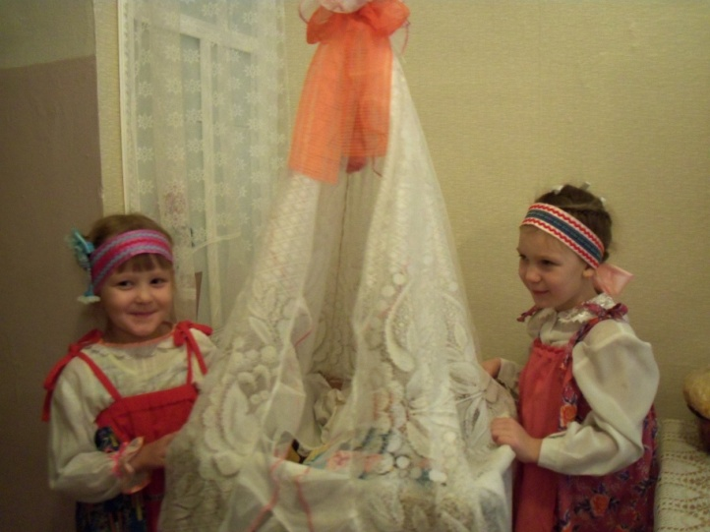
У меня прекрасная миссия – дарить свою Любовь детям! И я с большим удовольствием воплощаю её в жизнь, одновременно обучая своих детей этому чувству. Как говорил Л. Н. Толстой: «Любить - значит жить жизнью того, кого любишь». В этих словах, и заключается смысл того, зачем ты ежедневно идёшь к детям.

Slide 9
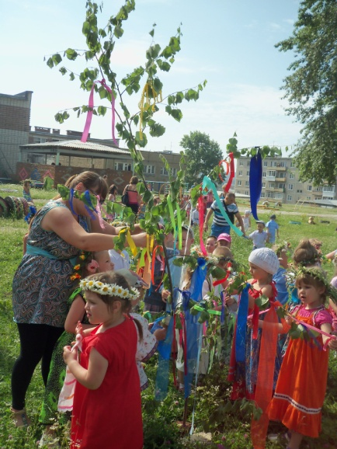
С давних времён говорили о том, что: «Дети – цветы жизни». И именно от нас, воспитателей, зависит, какими они вырастут. Наша задача заключается в том, чтобы воспитать из ребёнка настоящего Человека, готового в любой ситуации помочь другим, уважающего старших и младших, охраняющего окружающую среду. Я радуюсь каждому дню, проведенному вместе с ними. Люблю наблюдать, как они приходят в детский сад, бегут ко мне с объятиями и рассказывают что-то важное и интересное, делятся со мной своими впечатлениями. Мне радостно даже тогда, когда ловлю их добрый, открытый взгляд, когда просто без слов подходят и обнимают меня.

Slide 10
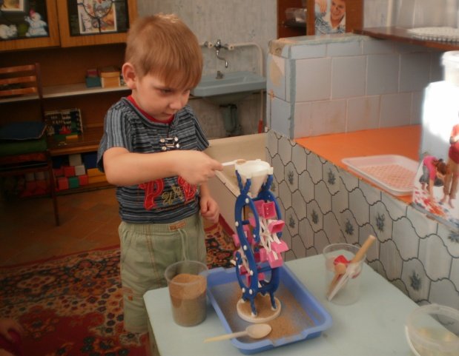
Я не боюсь похвалить ребёнка, даже в тех случаях, когда его успехи скромны. Ведь именно это помогает воспитать у детей уверенность в себе и вызвать желание сделать следующие шаги. Для меня, в первую очередь, важно доверие, уважение и признание со стороны ребенка. Оправдание доверия малыша является очень большой и в то же время почётной ответственностью. Воспитывая детей, я стараюсь научить их дружить друг с другом, создать коллектив, в котором каждый ребенок будет раскрываться как личность.

Slide 11
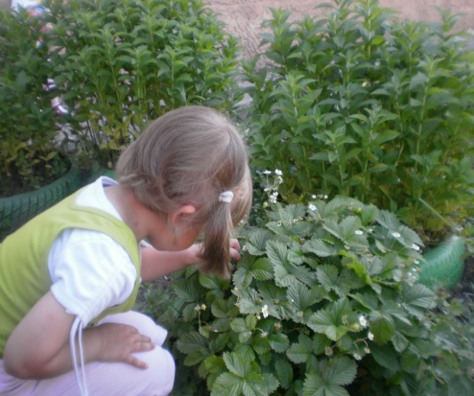
Воспитание – это, в первую очередь, постоянный поиск. Профессия воспитателя не имеет повторений. Чтобы ответить на все детские «почемучки», воспитатель должен обладать основами точных, естественных и гуманитарных наук. Воспитание настоящего Человека трудно представить вне экологического воспитания. Мы – дети природы, должны любить и беречь её. Моя тема самообразования связана именно с ней и называется «Особенности познания мира животных и растений, накопление детьми чувственного опыта в экологическом воспитании дошкольниками, как средства воспитания мира».
Человек, любящий природу, не может быть бессердечным, безнравственным, невоспитанным.

Slide 12
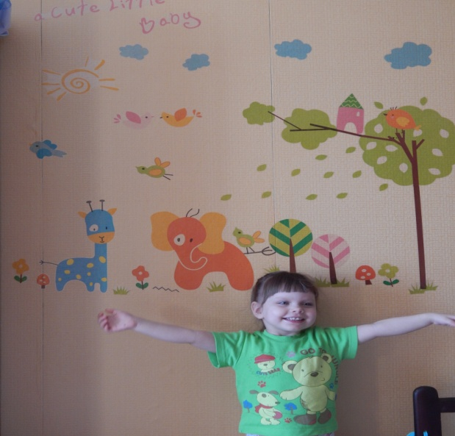
Воспитателем я работаю уже около 30 лет, и не было ни одного дня, в котором я бы жалела о своём выборе. За это я хочу выразить благодарность своим родителям. Считаю, что воспитатель – это не только моя профессия, но и мое призвание. Мне очень нравится моя работа.

Slide 13
Что значит быть воспитателем детского сада? Для меня - это:
В – внимание
О – ответственность
П – правдивость
И – искренность
Т – толерантность
А - артистизм
Т – трудолюбие
Е – еще доброжелательность
Л – любовь
Ь – мягкость

Slide 14
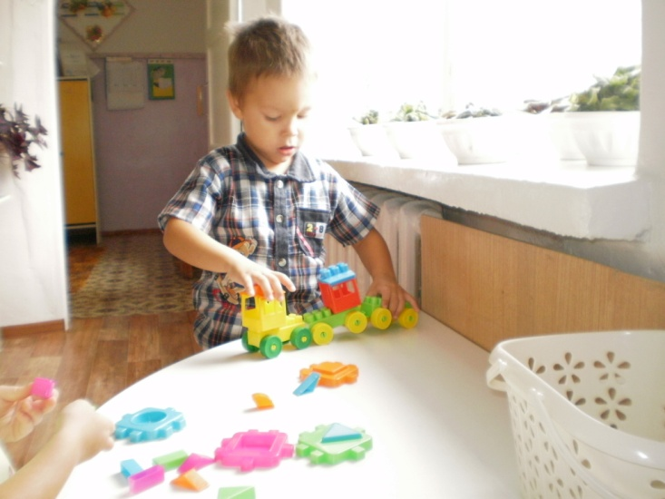
Искусство быть воспитателем в детском саду так же многогранно и сложно, как всякое искусство. В зависимости от обстоятельств воспитателю приходится выступать в разных ролях: он для детей и учитель, который всё знает, всему учит, и товарищ по игре, и «мама», которая всё поймет и поможет в трудную минуту.

Slide 15
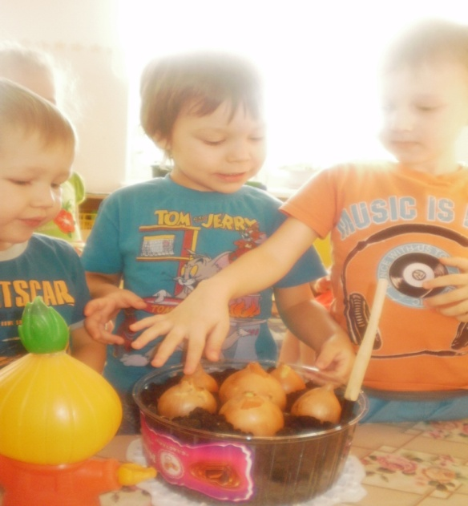
Моя профессия - воспитатель детского сада. Свою профессию я выбрала по велению сердца. Всё больше и больше убеждаюсь в правоте слов римского историка Саллюстия: «Каждый человек – творец своей судьбы» и я творю свою судьбу сама. Моим вторым домом стала планета под названием Детский сад.

Slide 16
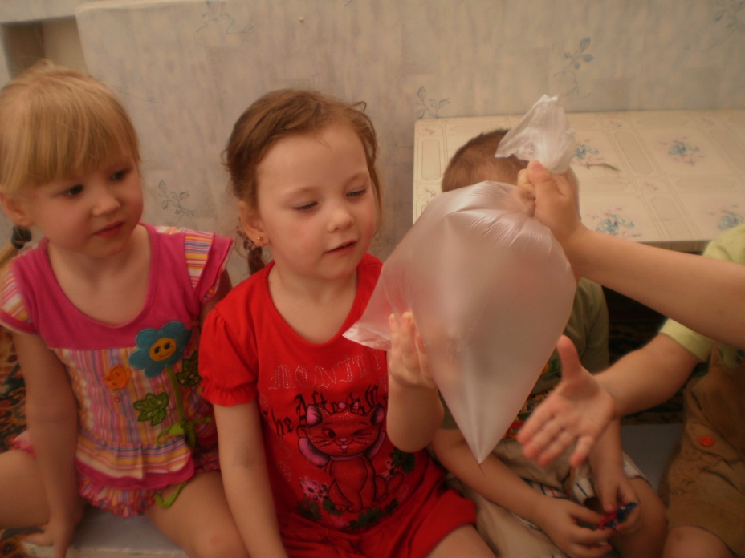
А если просто – я люблю детей,
Дарю вниманье, ласку и заботу.
И я горжусь профессией своей,
Свою многогранную работу.

Slide 17
СПАСИБО ЗА ВНИМАНИЕ!

